Slide 1
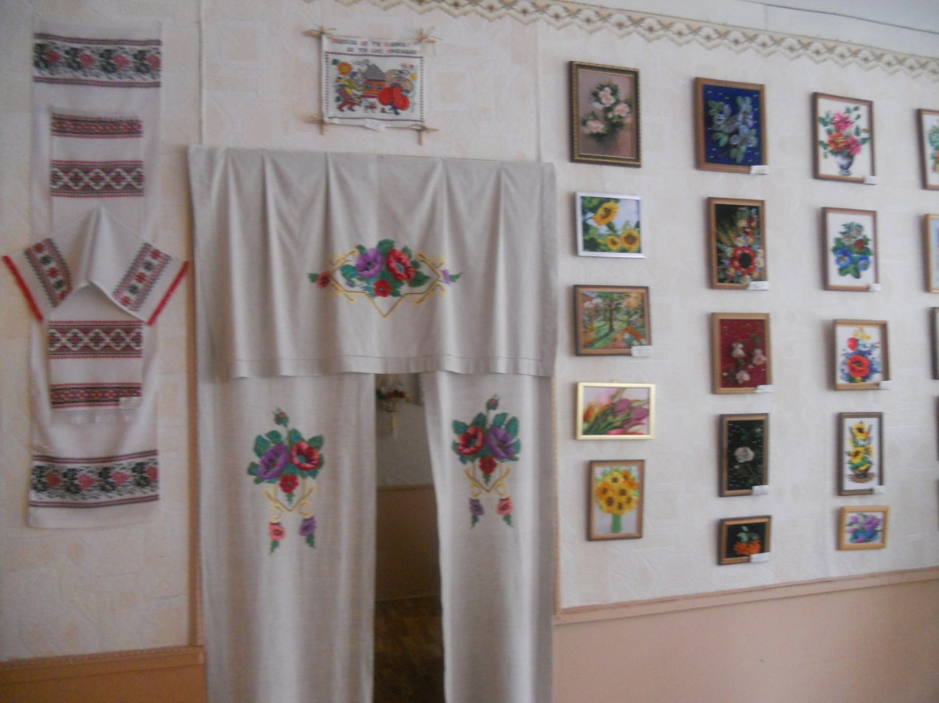
Подорож у світ вишивки
Перед вами захоплююча подорож у світ вишивки. Згідно правил проведення будь-якої екскурсії я запланувала маршрут, обов'язковий перелік місць, які необхідно відвідати і справ, які необхідно зробити.
А потім постаралась помістити все це в один згорток (буклет).

Slide 2
Ізонитка
Ізонитка – (нитяна графіка, зображення ниткою) - графічна техніка отримання зображення на картоні чи іншому твердому матеріалі. Нитяну графіку також інколи називають ізографіка або вишивка на картоні. За допомогою цієї техніки можна оформити інтер'єр, виготовити сувеніри, листівки, панно, закладки для книжок. За допомогою нитяної графіки можна створити безліч різноманітних узорів. «Ізонитка» як вид мистецтва вперше з'явилась в Англії.
Основні технологічні прийоми ізонитки полягають у заповнені кута, кола, дуги

Slide 3
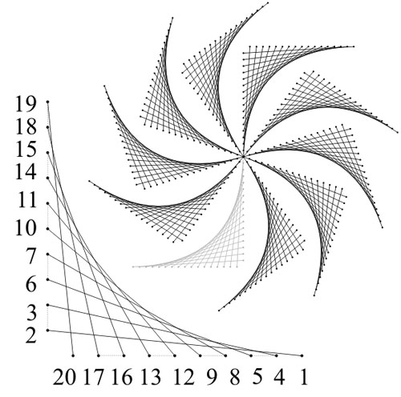
Заповнення кута

Slide 4
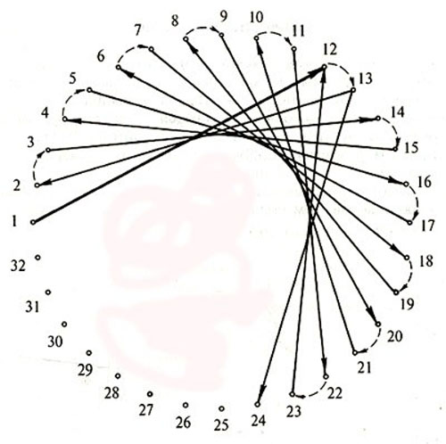
Заповнення кола

Slide 5
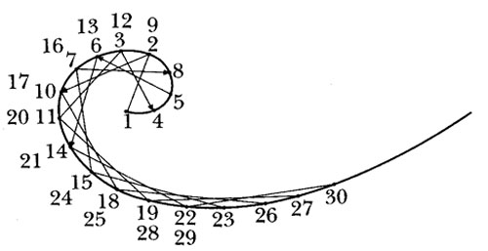
Заповнення дуги

Slide 6
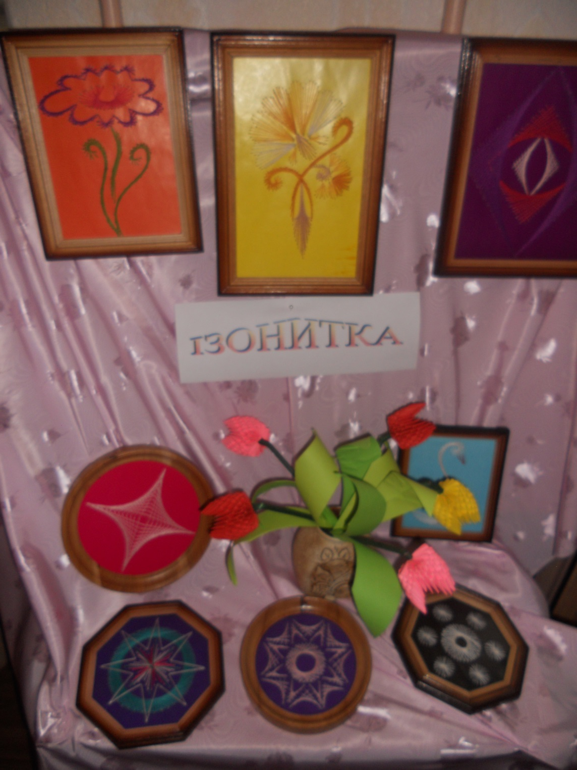

Slide 7
Вишивка стрічками
Попередницею шовкових стрічок був мотузок з рослиних волокон, перетворившись спочатку на тасьму , він дочекався винаходу ткацького верстата, і став вишуканою стрічкою.
Справжня слава декоративних стрічок почалася у Франції XIV ст. . Вже при дворі Людовіка стрічками, розшитими перлами і коштовностями прикрашали абсолютно всі предмети туалету- від взуття до панталонів.
При роботі з стрічками використовують такі шви: косий стібок, перекручений стібок, французький вузлик, петля впрекріп.

Slide 8
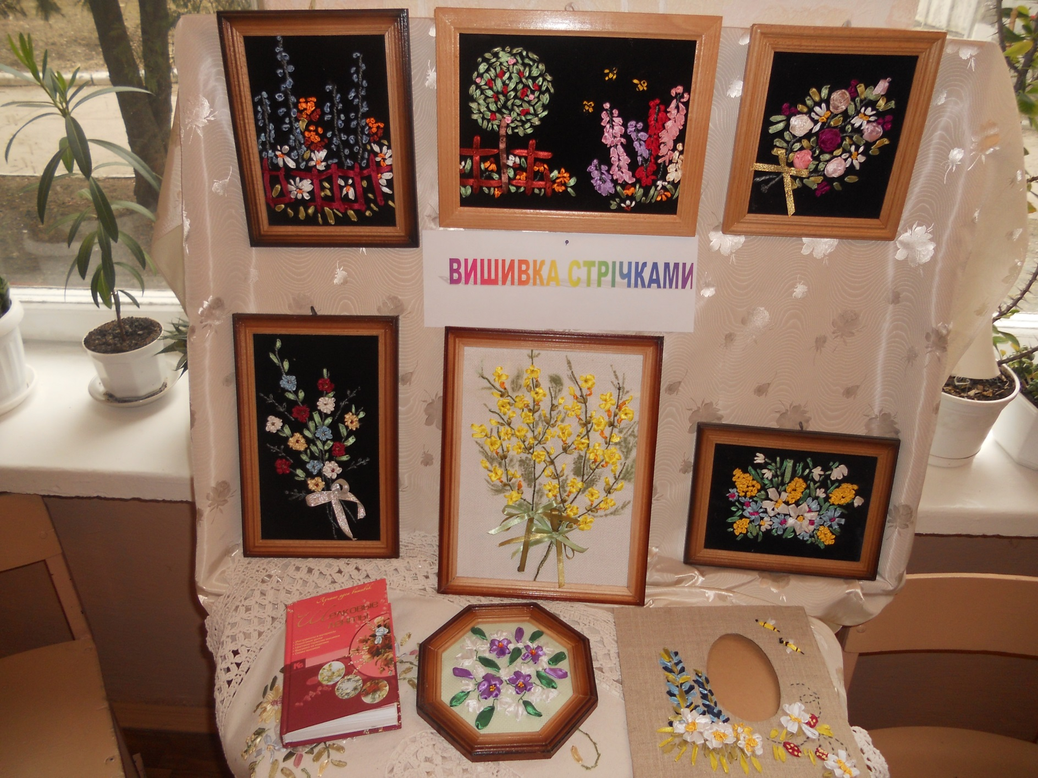

Slide 9
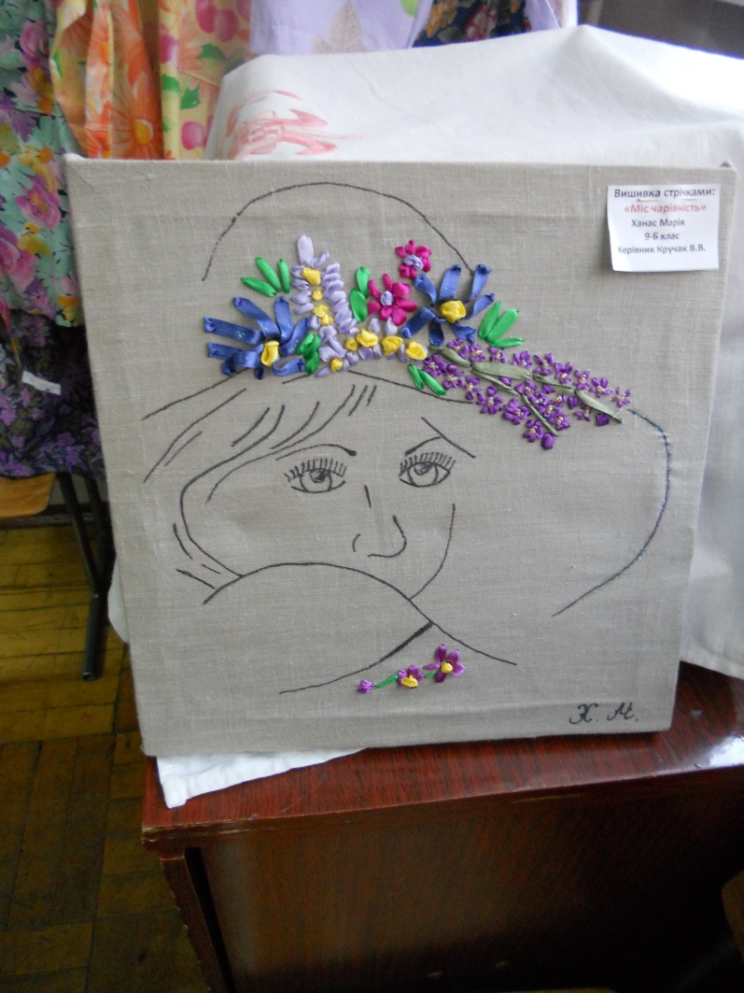
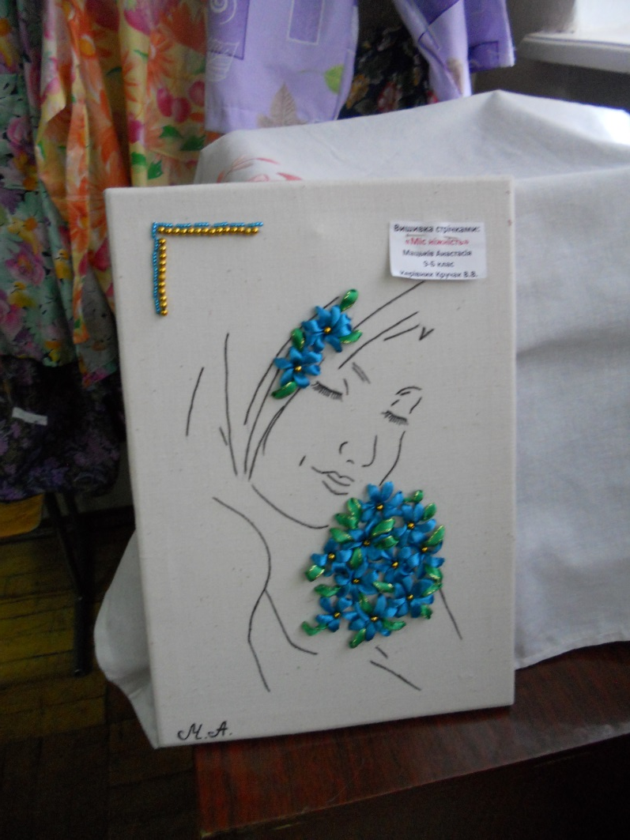
Навіть найпростіше плаття, звичайна блуза, сумка, не примітний капелюшок можуть перетворитись, на нарядний і неповторний предмет урочистого туалету, якщо додати до них голку, стрічки, умілі руки і трохи творчості.

Slide 10
Вишивка хрестиком
Хрестик одна з найпоширеніших технік в українській вишивці. У різних регіонах України ця техніка має свої особливості кольорової гами, композиції, розміщення на виробах.
«Шов хрестик» вишивають по тканині, відлічуючи нитка тканини, або по канві. Краса і точність орнаментів залежить від правильної лічби ниток тканини.
Різновиди хрестика:
Косий хрестик
Прямий хрестик
Болгарський хрестик

Slide 11
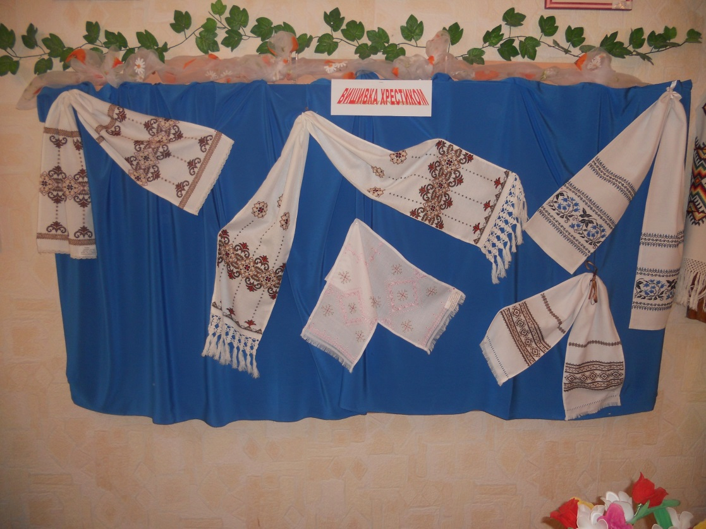
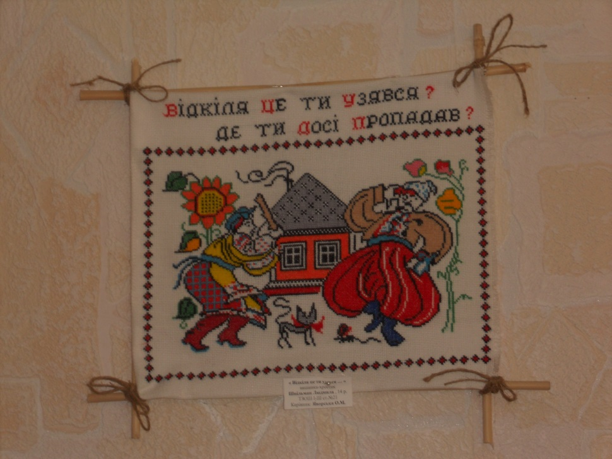
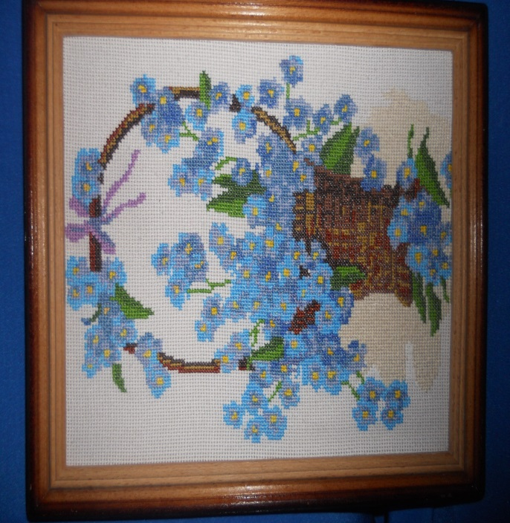

Slide 12
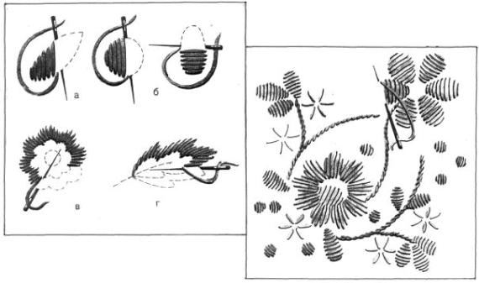
Вишивка гладдю
Гладь- техніка вишивання, при якій площина узору повністю або частково заповнюється прямими чи косими стібками.
Вишивка більш цілісна і виразна, якщо вишивають лише теплими відтінками, або тільки холодними.
Стібки роблять різної довжини для того, щоб отримати плавний перехід від одного тону до іншого.

Slide 13
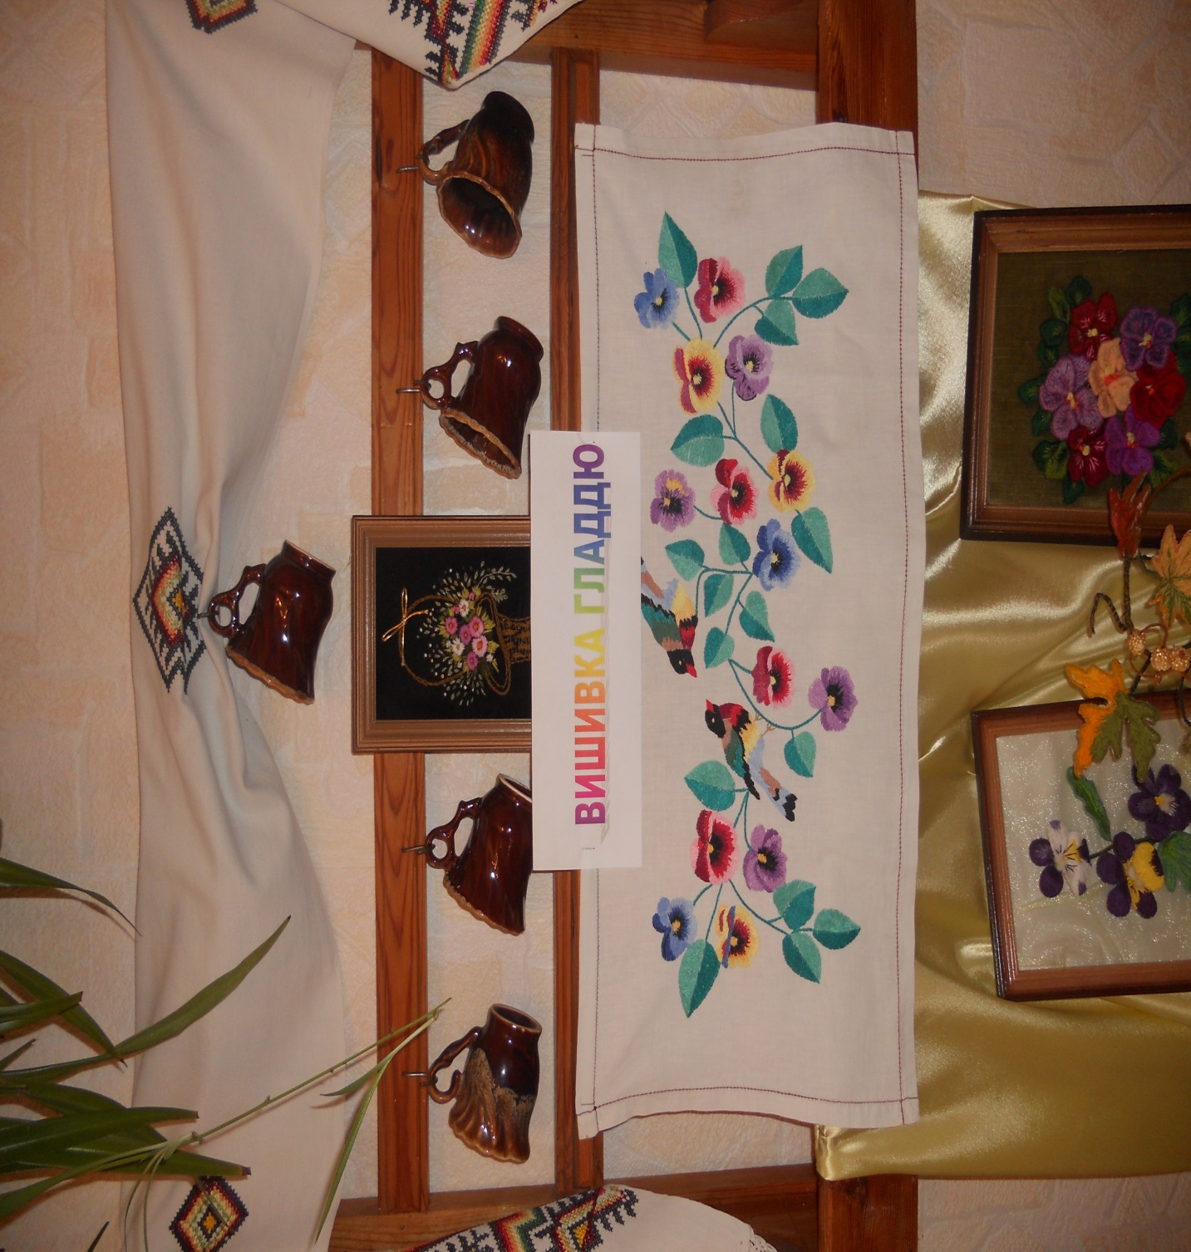

Slide 14
Об'ємна вишивка
Об'ємна вишивка-популярний вид рукоділля в багатьох країнах. У ній основними мотивами виступають квіти, листя, стебла, насіння рослин.
Основний матеріал на якому виконуються роботи-тканини з щільним переплетенням, використовують різні за складом нитки, по контуру пришивають дріт.
Таку вишивку ще можна назвати 3D вишивкою, її можна помацати, а отже вона сподобається всім.
У цьому виді діяльності є великі можливості для необмежної творчої активності, польоту фантазії, пошуку нових ідей.

Slide 15
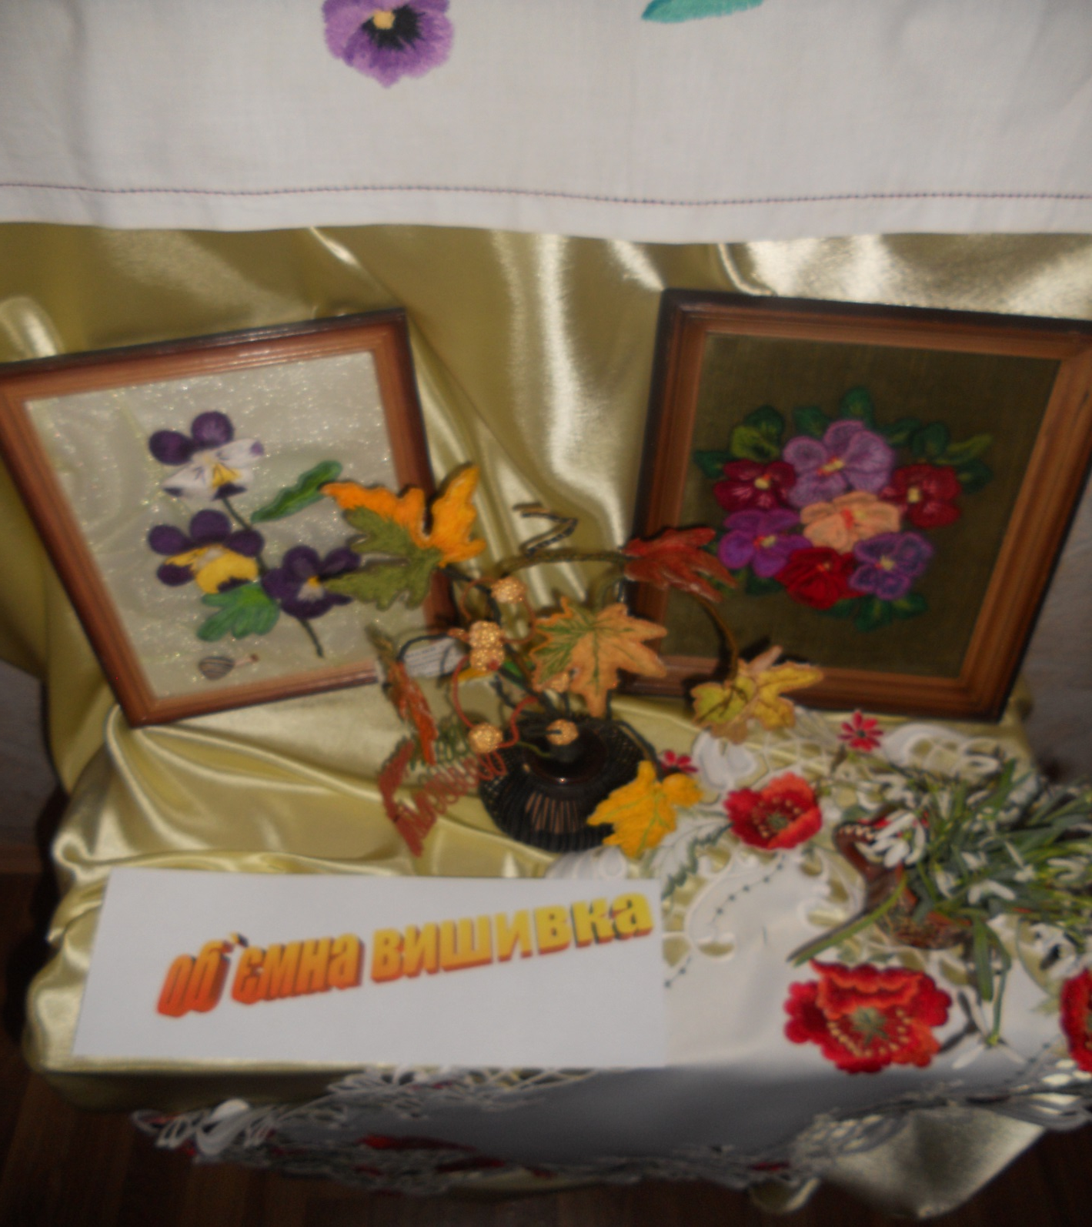

Slide 16
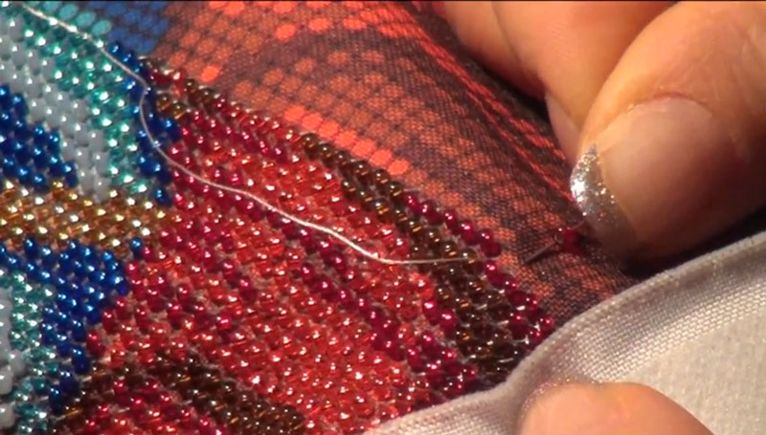
Вишивка бісером
Батьківщиною бісеру вважається древній Єгипет. Бісер наділяли магічною силою, приписуючи йому властивості оберега. В 1752р. Ломоносов М.В. в Усть-Рудиці засновав майстерню для виготовлення бісеру, стеклярусу і мозаїки.
Бісер, як матеріал, більш стійкий до впливу часу, ніж шовк або вовна.

Slide 17
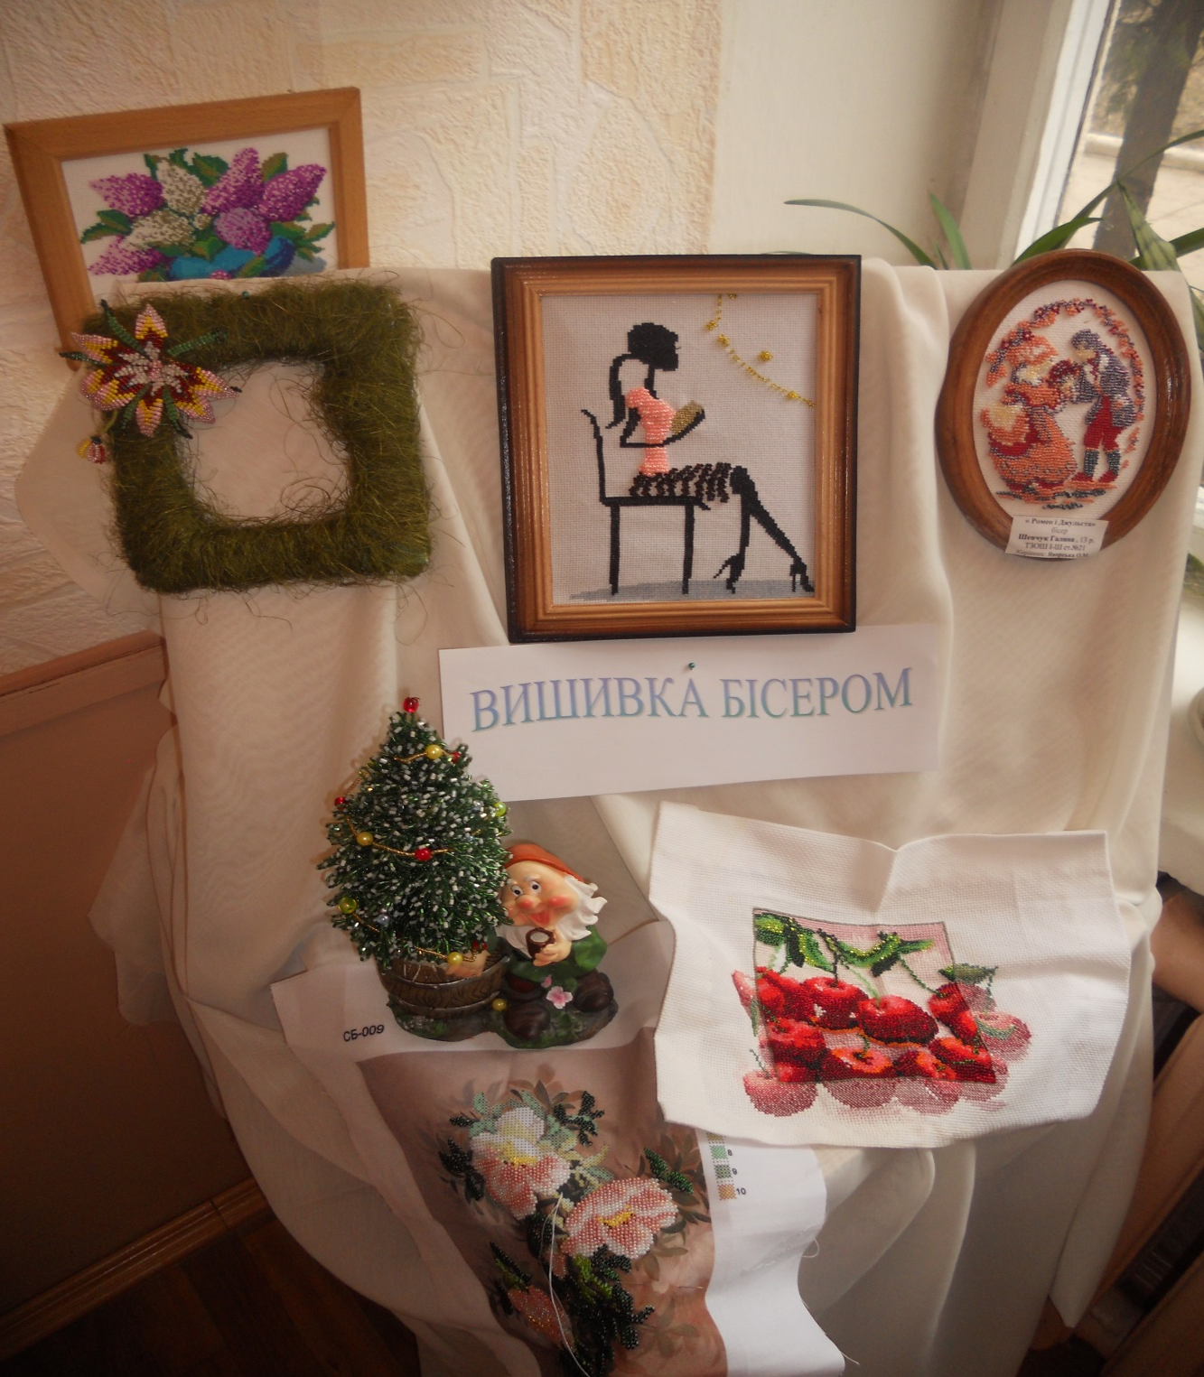

Slide 18
Усі ці роботи розповідають вам про те, що ми цінуємо в житті, чого прагнемо, що вміємо робити.
Звичайно, усе це що ви щойно побачили робиться не за один день, це поступова, наполеглива праця, але вона приносить радість, бо це праця творча.
То ж творчості вам у ваших починаннях.

